Slide 1


WILSON ALFONSO TARRIFA RAMIREZ

Slide 2

OBSERVADORES DE ESTADOS
Un observador de estados es un sistema dinámico cuyos estados convergen a los del sistema observado. Dependiendo del numero de estados observados, el observador es de orden completo o reducido. Luego puede implementarse un control con asignación de autovalores de lazo cerrado por realimentación de los estados observados

Slide 3
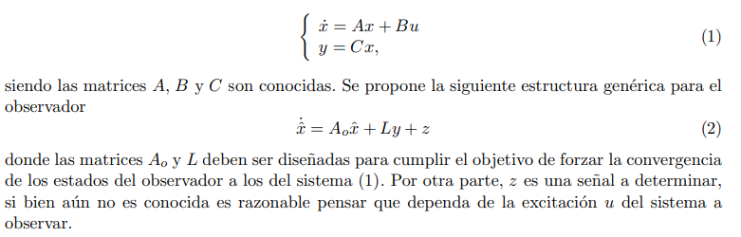
Observador De Orden Completo
Consideremos que se desea estimar los estados x de un sistema lineal

Slide 4
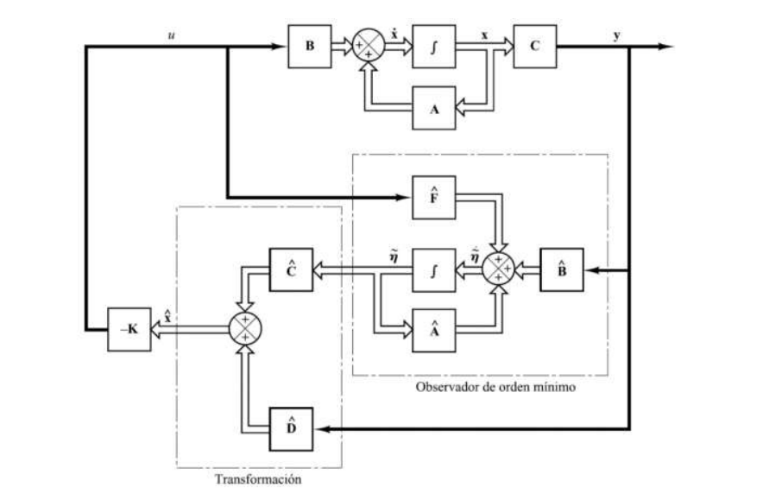
Observador De Orden REDUCIDO
El vector de estado x(t) es de dimensión n y la salida y(t) es un escalar
medible que se expresa como una combinación lineal de las variables de
estado (y(t)=Cx(t)). Por lo que no necesitan estimarse las n variables de
estado, sino sólo n-1. Así, el observador de orden reducido se vuelve un
observador de (n-1)-ésimo orden.

Slide 5
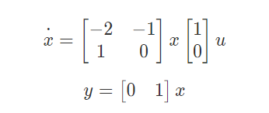

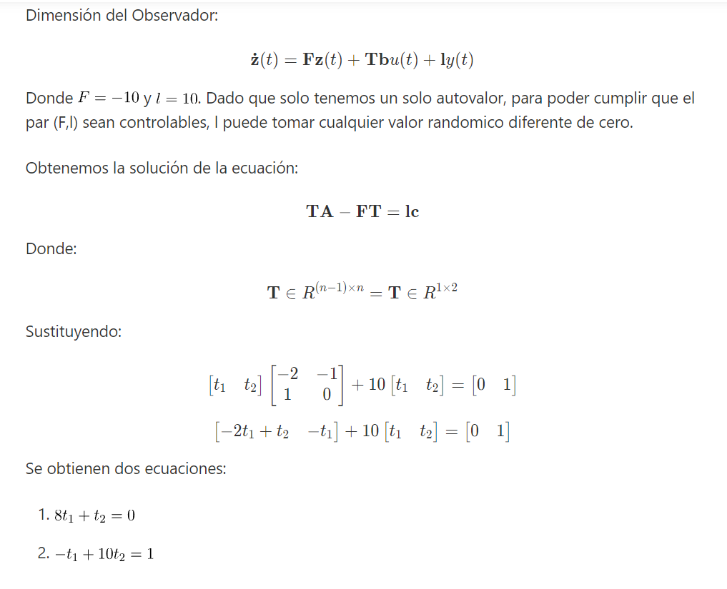
EJERCICIO1
FIGURA 1
La hacienda los cocos ha decido implementar sistemas de control para sus cultivos, para eso ha adquirido turbinas que les permita bombear agua a los mismo con un sistema mostrado en la figura 1. Diseñe un observador de estado de orden reducida para estimar el estado x1(t), donde la dinámica del error de estimación viene dada por la ecuación característica:

Slide 6
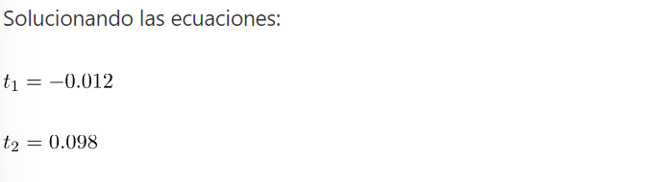
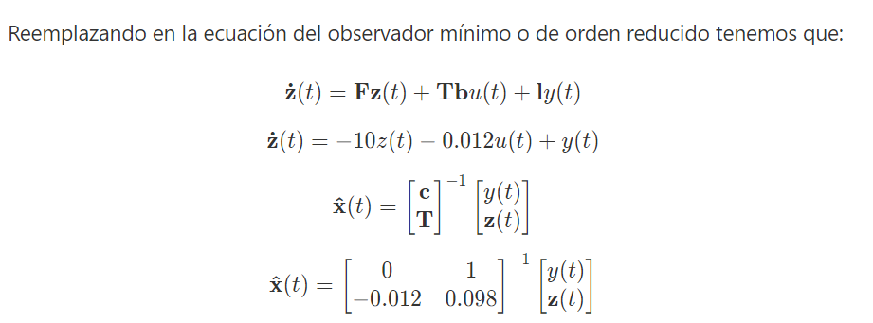

Slide 7
CODIGO MATLAB
clc
clear
close all
%Sistema
A = [-2 -1;1 0];
b = [1; 0];
c = [0 1];
sys = ss(A,b,c,0);
%Matriz F Estable
F = roots([1 10]); %Autovalor desead (s+10)
%Vector l arbitrario
l=1;
%(F,l) debe ser controlable
Co = ctrb(F,l)
%Se obtiene la solución de T (ecuación de sylvester)
T = sylvester(-F,A,l*c);
%Matriz de Transformación
P = inv([c;T])

Slide 8
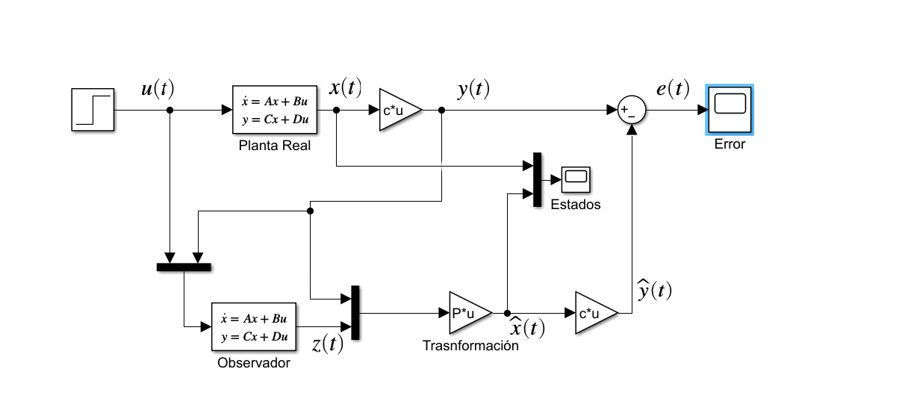
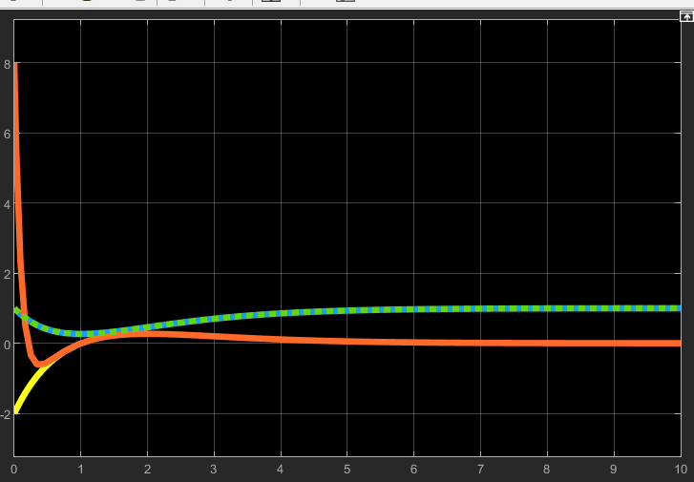
VALIDACIONES DEL EJERCICIO

Slide 9
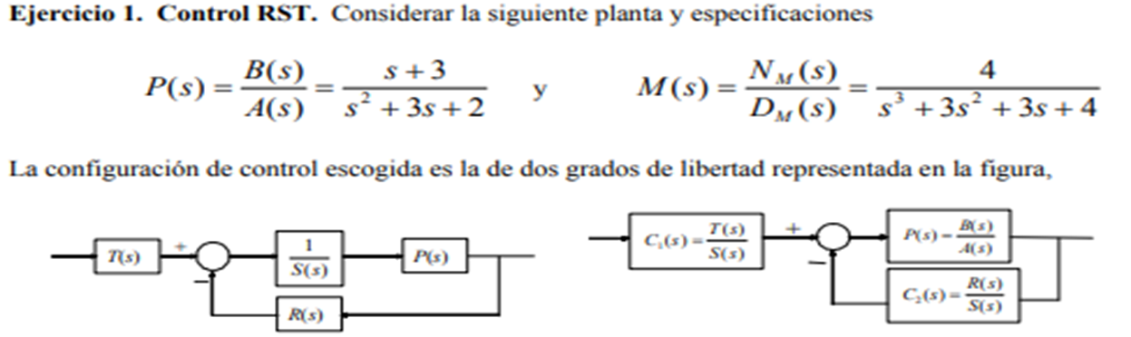
CONTROLADOR DE DOS PARAMETROS
LA EMPRESA OLIMPICA ha decido implementar sistemas de control para sus cultivos, para eso ha adquirido turbinas que les permita bombear agua a los mismos por esta razón su propietario necesita un implementar un sistema de control de dos paramentos donde su salida sea M(s) y la función de transferencia es P(s) que se observan en la figura

Slide 10
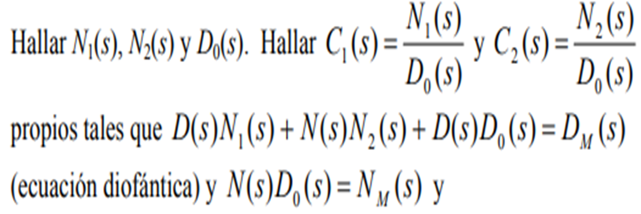

Slide 11
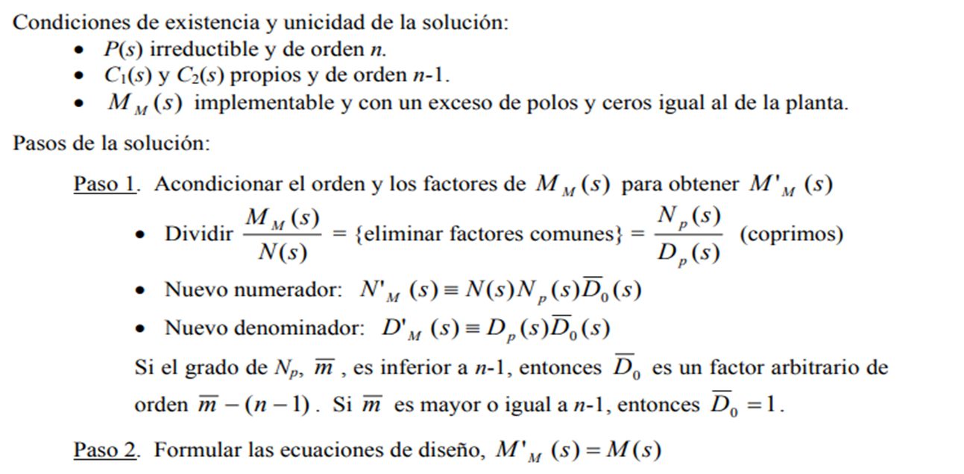

Slide 12
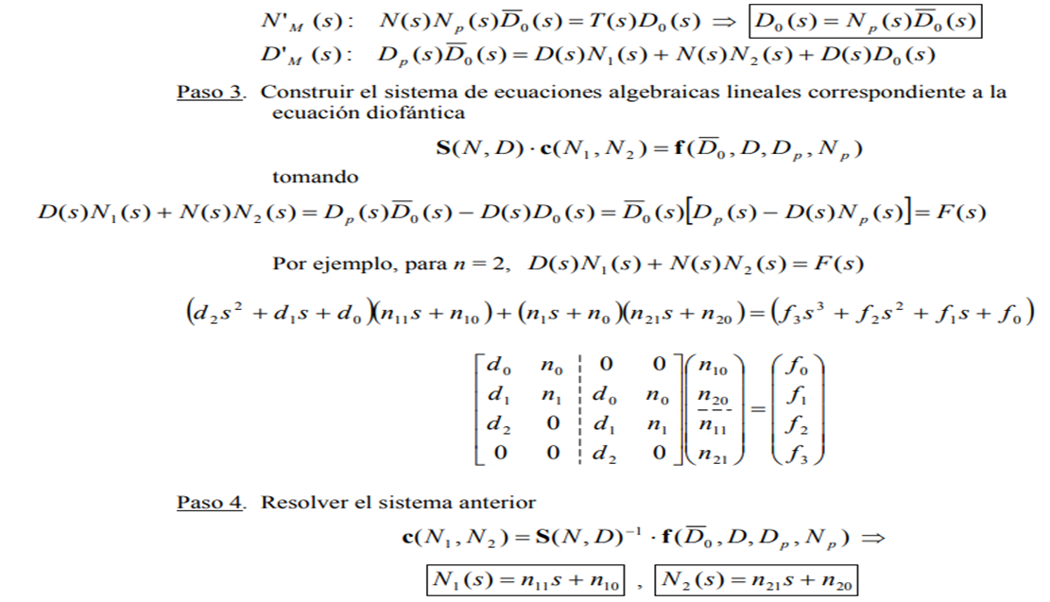
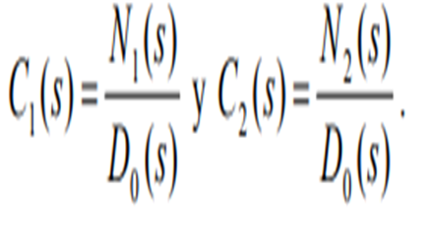

Slide 13
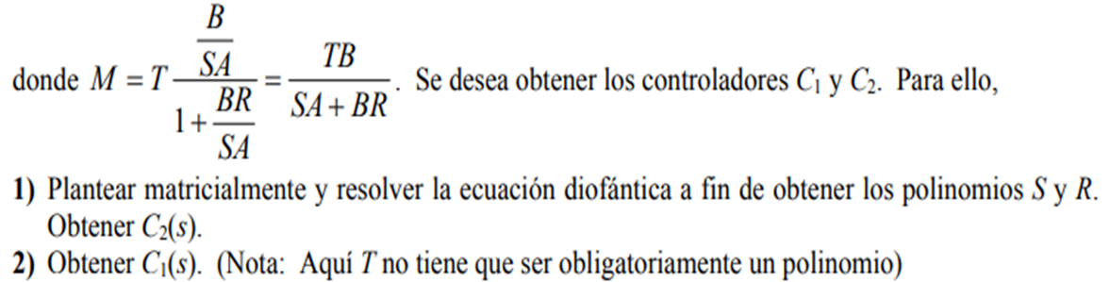
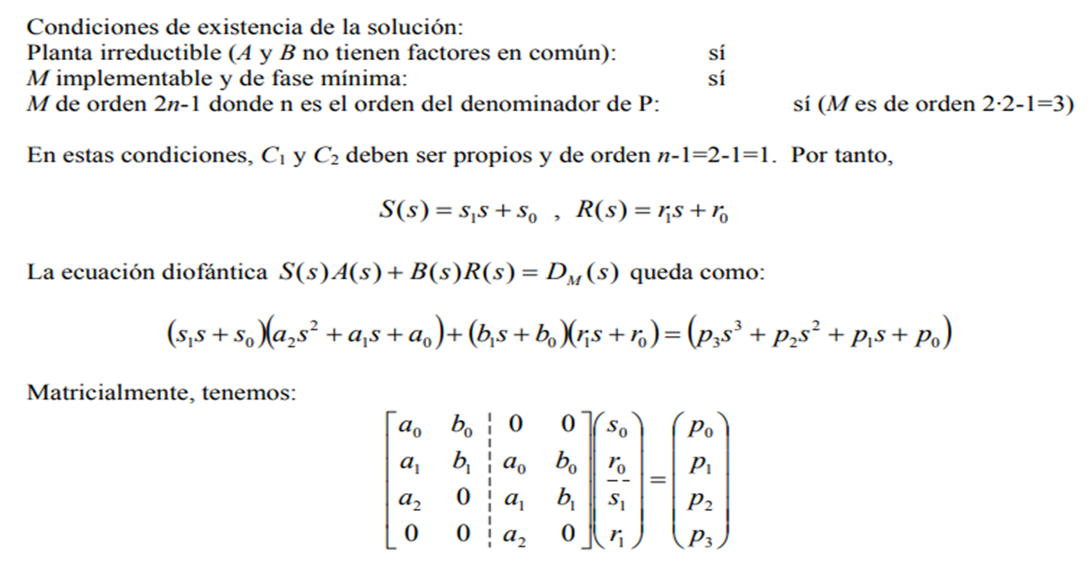

Slide 14
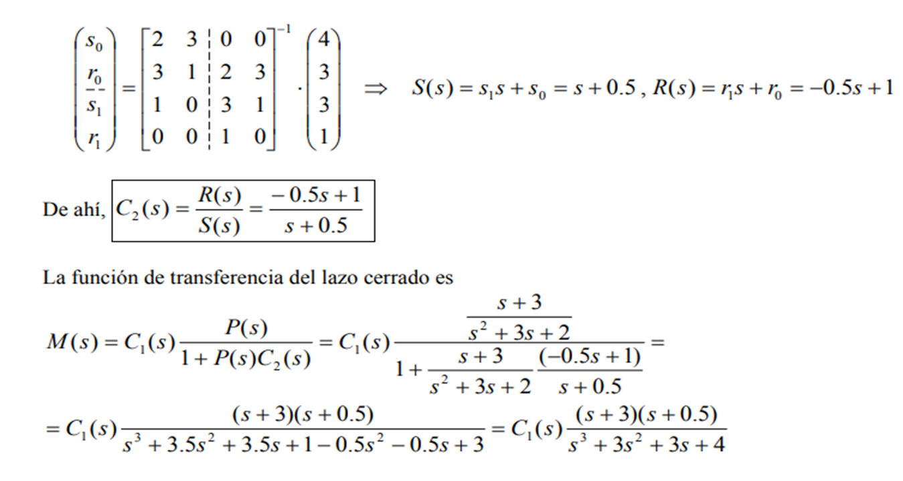
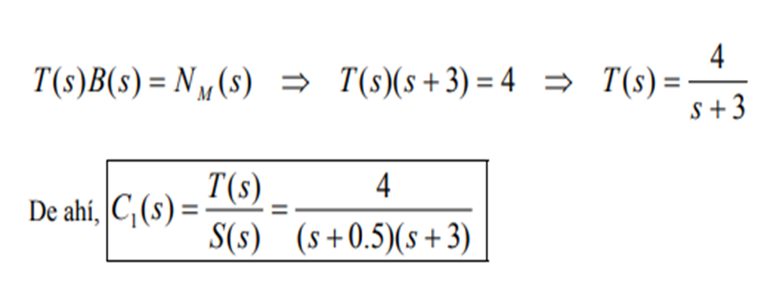

Slide 15
Hs=[1 0];
numP=[1 3]
denP=conv([1 2 3],Hs)
numM=4*20*20;denM=conv([1 3 3 4],[1 20]),denM=conv(denM,[1 20])
%se añaden polos lejanos a M
%denP=[1 2 3 0],denM=[1 43 523 1324 1360 1600]
A=[0 3 2 1 0 0;3 1 0 0 0 0;0 0 3 2 1 0;0 3 1 0 0 0;0 0 0 3 2 1;0 0 3 1 0 0]';
y=rot90(denM);
x=inv(A)*y;
S=[x(5) x(3) x(1)]
R=[x(6) x(4) x(2)]
C2=tf(R,conv(S,Hs))
B=[1 3];A=[1 2 3];
P=tf(B,A),
L=series(C2,P);M=feedback(L,1),zpk(M)
T=tf(numM,B)
C1=tf(numM,conv(B,R))
M=minreal(series(C1,M))
t=0:0.1:10;
step(C1,C2,t)

Slide 16
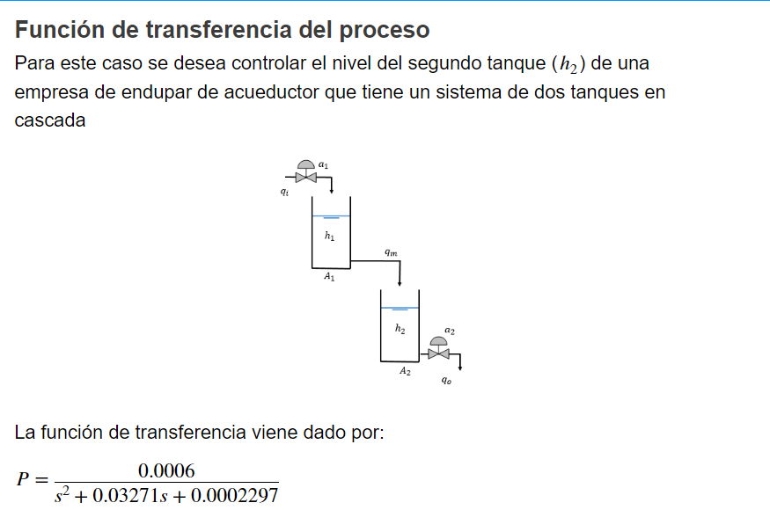
VECTORIAL PI

Slide 17
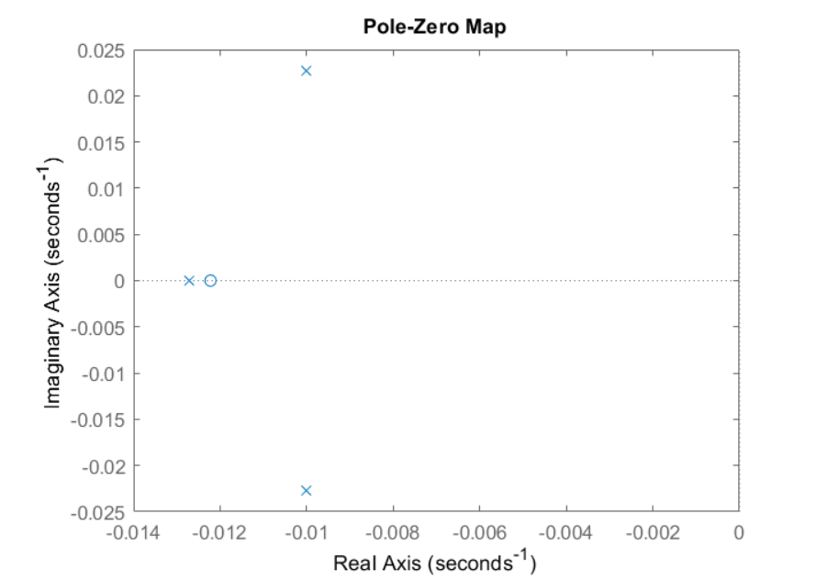
SOLUCION MATLAB
P=tf(0.0006,[1 0.03271 0.0002297]);
step(P)
%Obtiene la Ganancia de la Planta
k=dcgain(P);
%Obtiene el numerador y denominador de la FT
[n,d]=tfdata(P,'v');
L=P.iodelay;
a=d(2);
b=d(3);
% Especificaciones de Diseño
Mp=25; %Maximo Pico
ep=sqrt(((log(Mp/100))^2)/(pi^2+((log(Mp/100))^2)));
Tss = 400;
Wn=4/(ep*Tss);
% beta = 1.1; %Proporción del polo real
beta = a/(ep*Wn) - 2
Sd=[-ep*Wn+1i*Wn*sqrt(1-ep^2), -ep*Wn-1i*Wn*sqrt(1-ep^2)]; %Alocação de Polos
Sd1=[Sd -beta*ep*Wn];
%Ecuación característica deseada
Pds=poly(Sd1);

Slide 18
REFERENCIAS
http://controlautomaticoeducacion.com
http://dea.unsj.edu.ar/control2/Clase09b-Observadores%20de%20orden%20reducido.pdf
file:///C:/Users/wilso/OneDrive/Escritorio/libros%20y%20parciales/CONTROL%201_LIBROS/Nise%20Control%20Systems%20Engineering%206th

Slide 19


